Slide 1

PAWLY · 宝狸
面向宠主与宠物商家的
AI养护服务平台
覆盖犬猫与多类异宠，通用内核逐家部署至商家
汇报人：林晨
公众平台 × 通用内核 × 前置部署
2026.09 · 项目路演
Notes:
10 秒。开场一句：主平台对公众开放，同一套能力逐家部署给宠物商家。

Slide 2

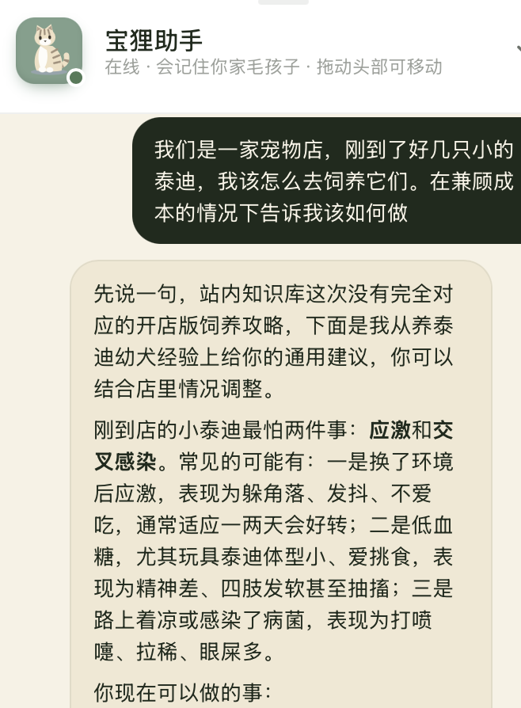
01 · 市场机会
终端商家的专业能力供给缺口
城镇犬猫消费 3,126 亿元，来源为派读《2026 年中国宠物行业白皮书》
品牌与供应商
经销与批发
终端商家
宠主
这一层能力的 B 端可支出
预算集中，存在内容需求
承担流通职能
宠物店 · 卖家 · 医院
购买决策依赖商家建议
TAM
22 亿元 / 年
可服务总市场
SAM
Pawly 从终端商家这一层切入
6.0 亿元 / 年
三年内可达
SOM
终端商家数量众多、单体规模小、数字化程度低，缺少可复用的专业内容与问答能力。
品牌方预算主要投向渠道与营销，终端服务能力的投入占比较低。
500—1,000 万元
第三年营收
测算范围限定为 AI 养护知识与导购能力层的 B 端年度可支出。
PAWLY · 宝狸 | 项目路演
02
Notes:
50 秒。先指产业链，说明切入层级，再给规模。口径主动说明，不等追问。

Slide 3
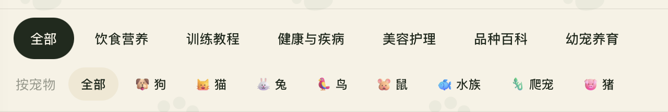
02 · 切入品类
异宠品类的切入依据
现有 AI 产品集中于犬猫的医疗诊断方向，日常养护与异宠品类供给不足
诊断与医疗
日常养护与消费决策
宠智灵 · 灵兽
通用大模型 · 内容代运营
犬猫
临床病例、影像与自研硬件构成壁垒
答案缺少依据来源，代运营成本较高
新手期问题密集
温湿度、垫材、饲料与发育判断集中在购入后的前三十天
尚无成规模的参与者
Pawly
商家承担售后压力
饲养失败易转化为退换与差评，商家缺少应对手段
异宠
需求规模有限，专业门槛较高
竞争产品在这一区域普遍缺席
用户价值密度较高
忠实用户的单体价值高于泛用户，细分品类具备做深空间
首轮在异宠完成模式验证，内核与配置层可直接复制到犬猫。
PAWLY · 宝狸 | 项目路演
03
Notes:
45 秒。矩阵快速带过，右侧三条依次讲。收在可复制这一句上，避免评委把异宠视为规模上限。

Slide 4
03 · 项目定位
前置部署式的能力供应模式
结构对应 Palantir 的 Forward Deployed Engineer 模式：通用内核对外，逐一部署至客户现场
01
02
03
通用内核
前置部署
经验回流
知识库、检索生成与个体档案模块，所有商家共用一套代码
逐家配置标识、品类范围与商品库，半天完成上线
部署与使用中产生的语料、商品结构与档案回到内核
模式特征
· 部署动作限于配置项填写
· 交付内容随家数增加而标准化
所有商家运行同一份代码的不同配置态
首家部署形成的模板适用于后续商家
内核可复用，部署可复制，经验可累积。
PAWLY · 宝狸 | 项目路演
04
Notes:
55 秒。核心页之一。三步讲完立刻补模式特征两条，把外包这个追问挡在前面。

Slide 5

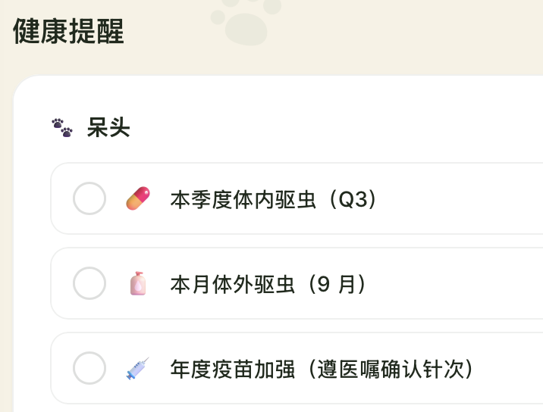
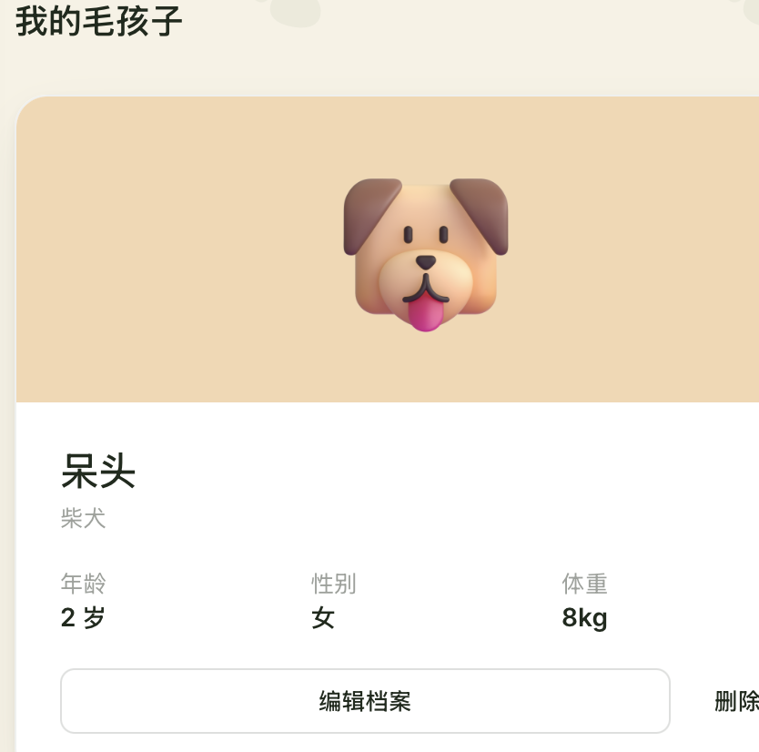
04 · 运营模式
内核 · 部署 · 回流 的运营闭环
01
核心平台
02
商家版
按商家
配置部署
品类知识库 · 检索生成
个体档案模块 · 配置层
商家标识与界面、签约品类 · 商家商品库
回流至内核
每轮循环
内核沉淀累积
随宠物交付
04
沉淀与回流
03
宠主使用
问答语料 · 商品与库存结构
个体档案与养护结果
扫码建档 · 三十天养护计划
问答与选购 · 工单转接
沉淀
使用数据
面向公众的主平台持续开放，为内核提供内容来源，并为商家版提供公信力支撑。
PAWLY · 宝狸 | 项目路演
05
Notes:
70 秒，全场核心页。顺时针依次讲四个环节，重点停在回流一段。

Slide 6
05 · 服务与交付
主平台服务与商家版的配置边界
面向大众的服务持续开放；商家版在同一套能力上按签约品类收窄并接入商家商品
1
2
3
4
5
6
商家签约
›
配置部署
›
随宠物交付
›
扫码建档
›
日常使用
›
工单转接
分成或年费
半天上线
二维码
三十秒出计划
问答与选购
转由商家处理
Pawly 主平台
面向大众，持续免费开放
商家版（兔类示例）
按签约商家配置生成
AI 问答
覆盖犬猫与 6 类异宠
AI 问答
收窄至兔类
宠物科普
循证撰写，标注依据来源
兔类科普
同一知识库的品类分册
个体档案
品种、月龄与饲养环境
个体档案
与主平台同一模块
选购参考
挑选标准与成分对比，无交易环节
商品推荐
接入商家 SKU
社区
保留开放
工单转接
转至商家联系方式
主平台的问答、科普、个体档案、选购参考与社区持续对公众开放，商家版是同一套能力的品类切片。
PAWLY · 宝狸 | 项目路演
06
Notes:
50 秒。先带过交付动线，再对照两栏说明：C 端服务一项没有减少，商家版是同一套能力按品类收窄的结果。

Slide 7
06 · 收入来源
以售宠套餐分成为主的收入结构
付费动机来自售宠成交与耗材复购。节省人力属于成本项，付费意愿低于收入项
主模型 · 售宠套餐分成
年费订阅
2,000—5,000 元 / 年（测算）
商家售出一只宠物即包含一年养护顾问服务，按激活用户结算
20—30
年售 200—500 只
对应 4,000—15,000 元 / 年
商家版内用品分佣
元 / 激活
主粮零食 3%—8%，用品 5%—12%
品牌方内容包与洞察报告
以中等规模异宠商家测算，待首家试点校准
单篇 300—1,500 元，第 7—12 个月启动
主平台不参与商品交易与分佣
推进顺序
公众平台同时提供中立建议与商品销售会影响公信力，交易环节统一设置在标识明确的商家版内。
售宠分成打底 → 商家版内分佣 → 规模形成后转年费或混合 → 语料积累后提供洞察报告
收入规模与商家销售规模同步增长，续费决策依据由支出转为收益。
PAWLY · 宝狸 | 项目路演
07
Notes:
60 秒，核心页。先讲付费动机，再报数字。主平台不参与交易这一条要说清楚，它是公信力的来源。

Slide 8
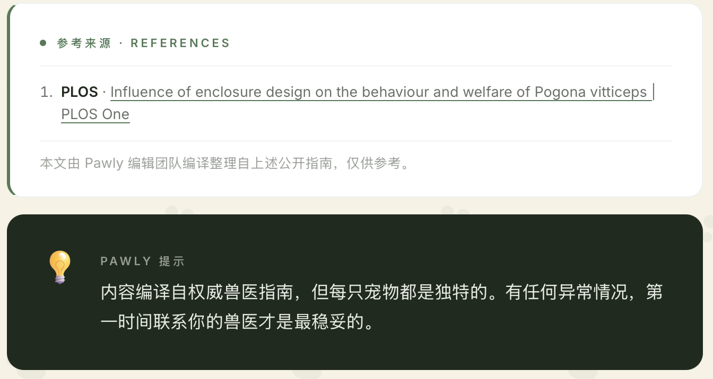
07 · 技术实现
四层技术结构与商家差异边界
采用检索增强方案：异宠语料规模有限且更新频繁，知识维护以文档更新为主
商家配置层
标识、界面、开放品类、
商品库、工单转接
每家商家独有
品类知识库
兔 · 爬宠 · 鹦鹉 · 水族 ⋯
按品类分册，循证标注
按签约品类开放
检索与生成层
检索增强生成，答案携带
依据来源与免责声明
所有商家共用
接入已完成算法备案的
大模型服务
图. 某科普性文案的来源说明
底座模型
所有商家共用
上线前置条件
企业主体 + 深度合成类目
结构的好处：新增商家仅调整配置层，无需开发介入，半天完成上线；知识更新通过修改文档完成，无需重新训练模型。
PAWLY · 宝狸 | 项目路演
08
Notes:
45 秒。这页回答技术可行性。评委若问微调，答：壁垒来自知识库而非模型权重，微调的投入不形成壁垒。

Slide 9
08 · 模式可行性
单家部署人力投入的下降曲线
首家部署形成的模板可直接用于后续商家，构成规模化的前提
下降来源
品类知识库复用
同品类的后续商家无需重建内容
配置项标准化
首家验证过的参数固化为默认值
交付流程模板化
签约、导入、培训形成固定动作
单位：人时；为内部测算，随首批试点校准
规模化临界点
单品类累计部署约 10 家后，新增商家不再需要开发介入
部署动作限于配置项填写，交付物为同一份代码的不同配置态。
PAWLY · 宝狸 | 项目路演
09
Notes:
55 秒。这页回答规模化能力。先讲曲线，再讲三项下降来源，最后一句界定部署动作的性质。

Slide 10
09 · 数据回流
由点及面的知识沉淀路径
每一次部署与使用产生的领域经验回流至核心知识库，覆盖面与置信度随商家与品类数量提升
点
单家商家与其顾客
线
同品类多家商家
面
跨品类与跨区域
真实问答、饲养环境参数、商品选择与售后记录，构成单点的原始素材。
同一条养护建议在多个个体上获得结果反馈，沉淀为该品类的知识分册与话术模板。
品类之间共用同一套结构，个体档案在商家之间迁移，形成覆盖多品类的知识网络。
回流至核心知识库的四类内容
问答语料
商品与库存结构
个体档案与养护结果
部署配置与话术模板
暴露知识库的覆盖缺口，补齐后提升应答范围
形成各品类的选品标准与商品匹配规则
使建议获得可追溯的效果反馈，提升置信度
沉淀为后续商家的默认配置，缩短上线周期
品类之间共用同一套结构，新增品类只需补充内容；核心知识库的价值不随单家商家的变动而减少。
PAWLY · 宝狸 | 项目路演
10
Notes:
50 秒。先讲三级如何叠加，再讲回流的四类内容，第三类是重点：它让建议从文献说法变为在多个个体上验证过的结论。

Slide 11
10 · 产业壁垒
入口、数据与关系三层壁垒
上一页的沉淀在此形成三项资产，均独立于上游模型的版本更新
入口
数据
关系
商家私域场景中随宠物交付的扫码入口
品类知识库、商品匹配规则与养护结果记录
宠物个体档案与连续的养护跟踪记录
通用产品难以进入单个商家的售后流程
通用模型不掌握单店商品与个体养护轨迹
单次对话难以形成连续的养护记录
合规边界
仅提供养护知识与选购参考，不替代兽医诊断；内容由兽医与训犬师撰写，异宠医生署名审校。
数据授权
商家合同中约定脱敏与聚合使用范围，回流数据仅用于改进知识库。
复制这三项资产需要逐家进入商家的售后场景，并积累同等时长的养护记录。
PAWLY · 宝狸 | 项目路演
11
Notes:
50 秒。先说明上游模型的风险，再给三层。合规两行快速带过，但要说，评委会关心。

Slide 12
11 · 验证计划
八周验证计划与关键节点
第 1—2 周
第 3—4 周
第 5—6 周
第 7—8 周
门店调研 15—20 家
其中异宠商家不少于 8 家
首批品类知识库撰写
配置层与商家版模板
深度合成类目申请
异宠医生审校对接
首家商家上线并收费
获得真实激活数据
形成完整交付流程
复盘定价结构
洽谈第二、三家商家
形成可对外引用的案例
首家试点按 500—1,000 元收费
首笔收入的时点为第六周
付费意愿需通过收费试点获得验证，本轮优先验证该项指标
此后按月新增商家，观测部署人时随家数的变化
本轮验证指标为付费意愿与部署效率。
PAWLY · 宝狸 | 项目路演
12
Notes:
45 秒。首笔收入的时点要说出口，这是对资金链问题的正面回应。待补：公司注册与部署的实际日期。

Slide 13
12 · 财务与融资
三年财务预测与成本结构
第三年营业额 500—1,000 万元，税前利润 约75 万元，采用 SOM 保守口径
融资需求 · 资金用途
第 1 年
第 2 年
第 3 年
签约商家 20家
签约商家 100家
签约商家 500家
营收 约10万元 预计约亏损15万元
营收 约100万元 预计勉强达到收支平衡
营收 500—1,000 万元
税前利润约 75 万元
运营储备
10%
云与AI
成本结构与主要风险
10%
市场与获客
合规服务
100%
40%
模型调用
随激活用户数线性增长，构成分成定价的下限依据
10%
内容生产
单品类知识库属于一次性投入，可在商家之间复用
资金分配
地推与部署
本阶段的主要人力投入，同时是部署人时曲线的验证对象
产品研发
主要风险
上游模型覆盖功能、内容可信度、小程序上线资质，
处置见第 07、10 页
30%
项目为轻资产结构，服务器资源由合作教师提供，本阶段现金支出集中于内容生产与地推。
PAWLY · 宝狸 | 项目路演
13
Notes:
45 秒。待填项在路演前补齐。注意：创业计划书 7.3 的净利润约 100 万元需同步改为 75 万元。

Slide 14
13 · 团队
团队构成与外部支持
林晨
金柳扬
吕晓慧
周杰亮
钟晨瑗
李栋
总产品负责人
后端工程师
Agent架构工程师
产品设计师（UX/UI）
市场运营/商务
后端工程师
同济大学工业工程与管理硕士
浙江工业大学
软件工程学士
同济大学工业工程与管理硕士
同济大学工业工程与管理硕士
同济大学工业工程与管理硕士
复旦大学计算机硕士
外部顾问
资源支持
王常锐（Tarry Wang）
合作教师提供服务器资源以及部分商业AI指导，项目整体为轻资产结构
同济大学校外导师，前微软渠道总监，塔锐信息创始人
主营企业AI赋能
公司已于 2026.07.21 完成注册 · 注册资本 200 万元
PAWLY · 宝狸 | 项目路演
14
Notes:
25 秒。具名前务必取得本人同意。

Slide 15

14 · 项目总结
项目要点
01
项目定位
对公众开放的养宠知识平台，同时向商家输出同一套 AI 养护能力。
02
收入来源
商家按售出的宠物数量付费，20—30 元每激活用户，收入与商家销售规模同步增长。
03
壁垒构成
入口、数据与关系随部署家数持续累积，独立于上游模型的版本更新。
www.aipawly.com
04
验证节奏
第六周首家商家上线并收费，八周内完成付费意愿与部署效率的验证。
Pawly 仅提供养宠知识和选购参考，不替代兽医诊断。
PAWLY · 宝狸 | 项目路演
15
Notes:
20 秒。四项对应全场四段，讲完停住，把时间留给提问。

